Slide 1
在庫予測機能の仕様検討
仕様や実現方法について相談させて頂きたい
分類 | 追加機能 | 追加機能内容
在庫予測シミュレーション | 定期実行機能（1時間に1回）
 | CSV掃き出し機能
 | LT設定変更機能（共通） | 仕入先便ー定期便の組み合わせで、納入入庫LTが異なるため、仕入先ごとに設定できるようにする
在庫リミット自動計算 | 需要調整機能 | 日量数を制御するパラメータを入力する機能 OUT情報（before）：日量数 OUT情報（after）：日量数×需要調整パラメータ
 | LT設定変更機能（共通）

Slide 2
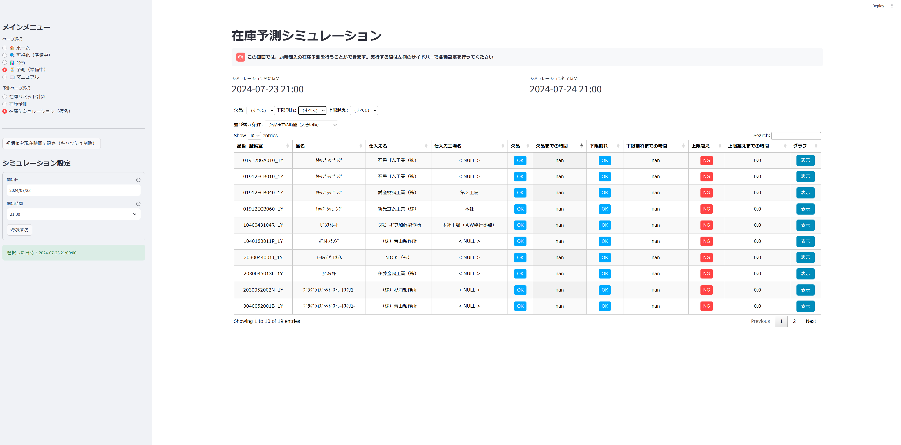
定期実行機能
10時、11時、12時・・・で1時間ごとに画面が更新されるイメージです。
このページを維持した状態であれば
1時間に1回、この結果が自動で更新される
在庫予測シミュレーション
LT設定変更機能
LT設定変更など予測に関する設定を一元管理できるページを追加します
設定ページ（仮名）
CSV掃き出し機能
結果をCSVで保存できる
Q. 何の結果をCSVで保存するイメージですか？
Q. 保存は画面内で手動で行うイメージですか？

Slide 3
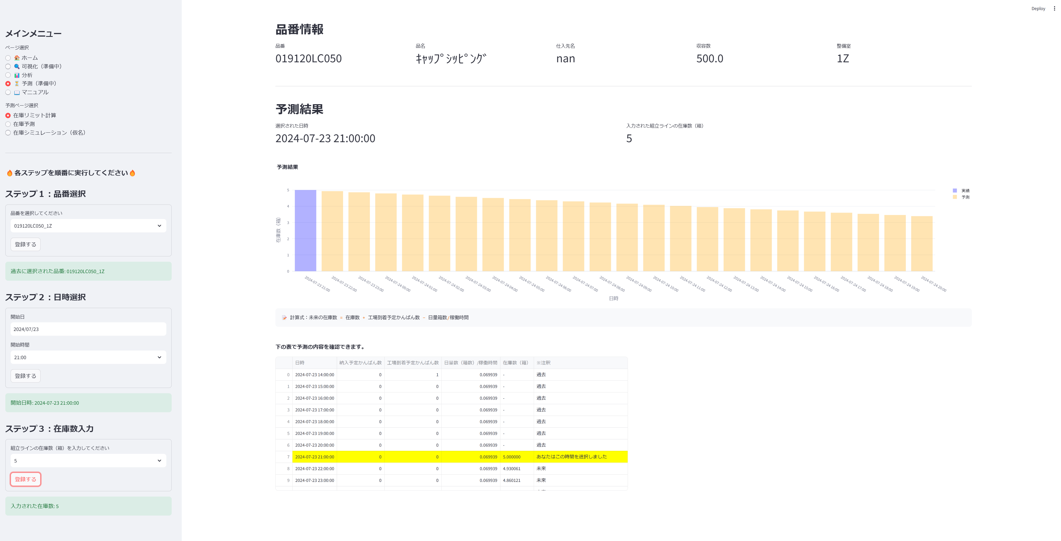
在庫リミット計算
設定ページ（仮名）
需要調整機能
需要調整パラメータを入力できる項目追加
ステップ4：需要調整

Slide 4
 | T403、T157 | T447
所在管理MBのテーブル | T403物流情報_所在管理_リードタイム
在庫推移MBのテーブル | T403物流情報_在庫推移

